Slide 1
Departament Oceny Projektów i Pomocy Technicznej
Falenty, 6-7 czerwca 2024 r.

Slide 2
Od dnia 31.01.2017 r. kiedy rozpoczęto nabór wniosków o przyznanie pomocy technicznej, do dnia 01.06.2024r. do ARiMR wpłynęło 1877 wniosków o przyznanie pomocy na kwotę 1 727 712 866,38 zł. w tym:
w ramach Schematu I – 553 wnioski na kwotę 1 278 855 209,70 zł;
w ramach Schematu II – 1324 wnioski na kwotę 448 857 656,68 zł.

Slide 3
W analogicznym okresie czasu do ARiMR wpłynęło 1955 wniosków o płatność na kwotę 1 502 688 138,62 zł. w tym:
w ramach Schematu I – 623 wnioski na kwotę 1 139 155 220,50 zł;
w ramach Schematu II – 1332 wnioski na kwotę 363 543 918,12 zł.

Slide 4
Stan wykorzystania limitów w ramach Pomocy Technicznej
Dane opracowano w oparciu o:
złożone oraz zatwierdzone wnioski o przyznanie pomocy ;
zrealizowane płatności;
do wyliczeń przyjęto kurs € 4,1562 zł na dzień 30.05.2024 r.

Slide 5
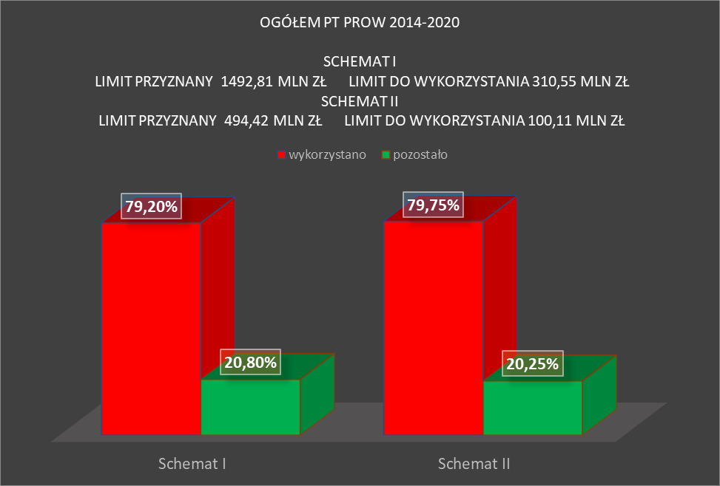

Slide 6
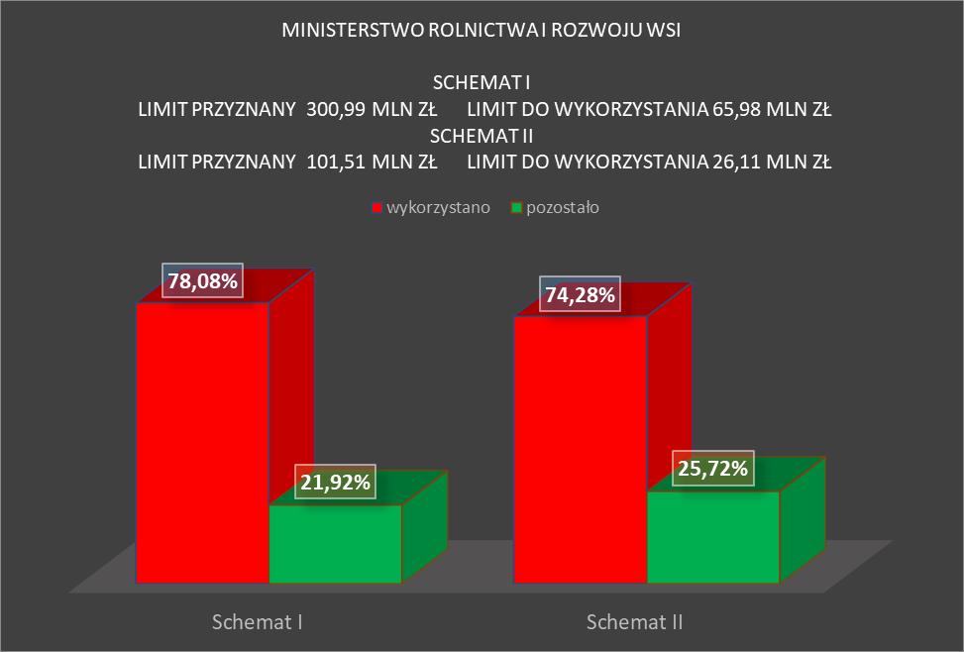

Slide 7
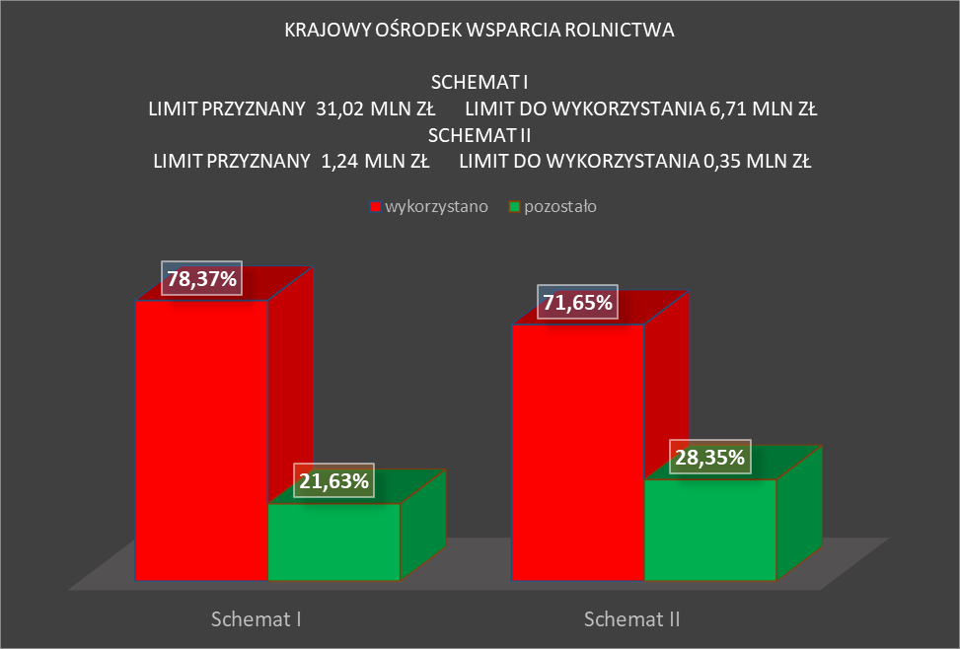

Slide 8
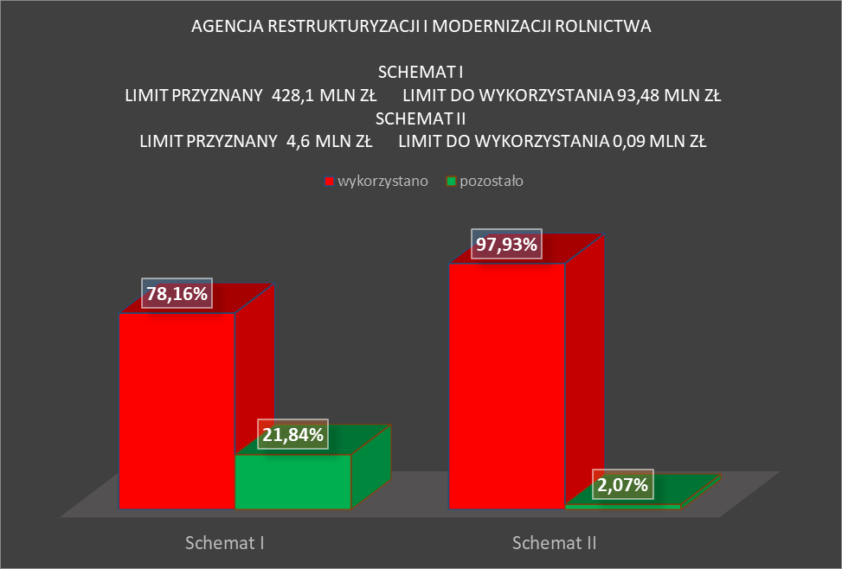

Slide 9
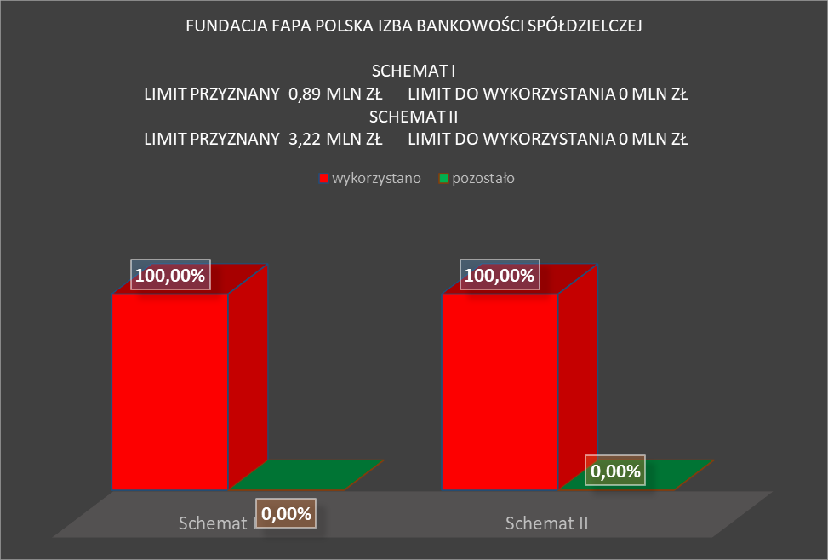

Slide 10
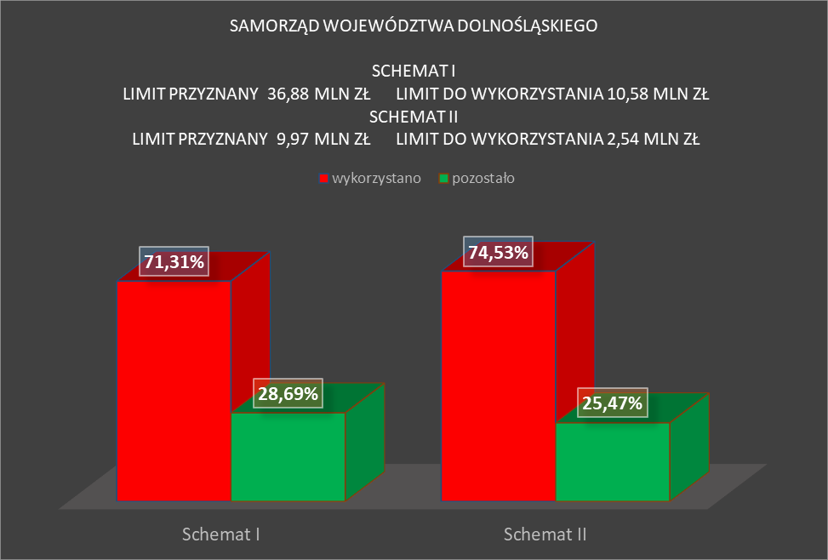

Slide 11
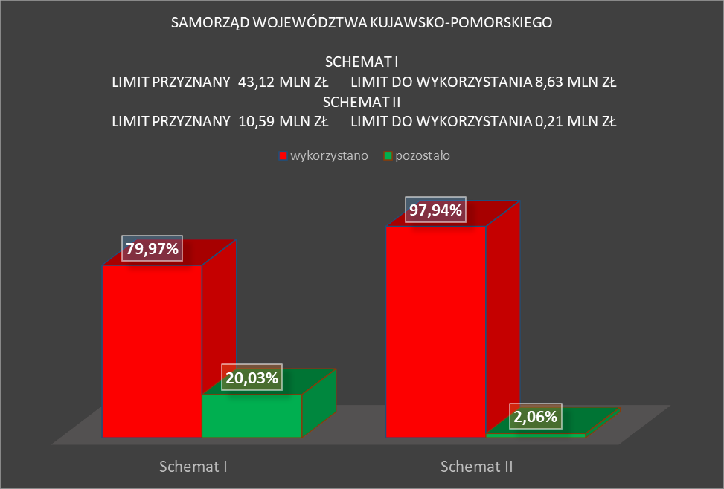

Slide 12
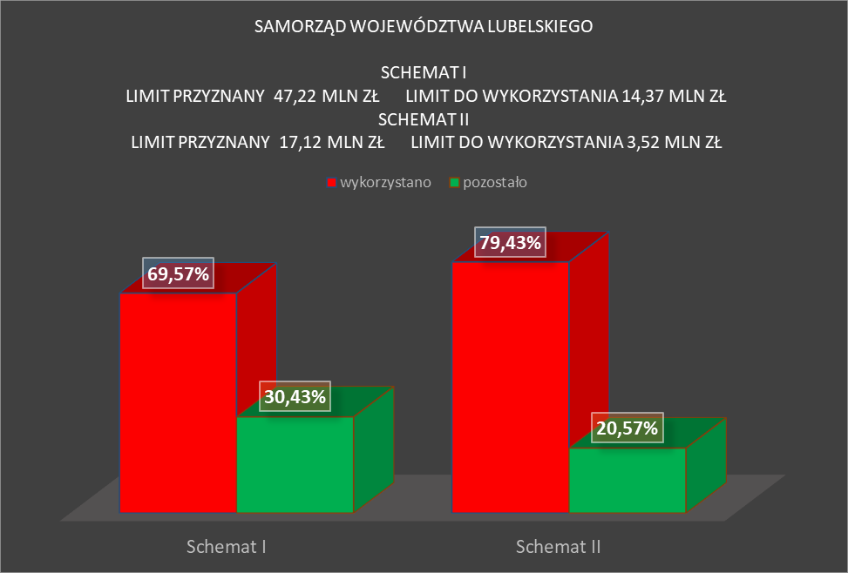

Slide 13
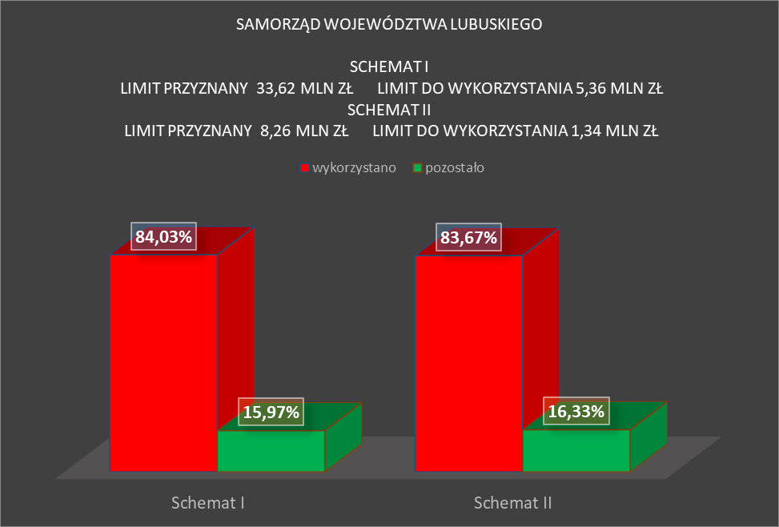

Slide 14
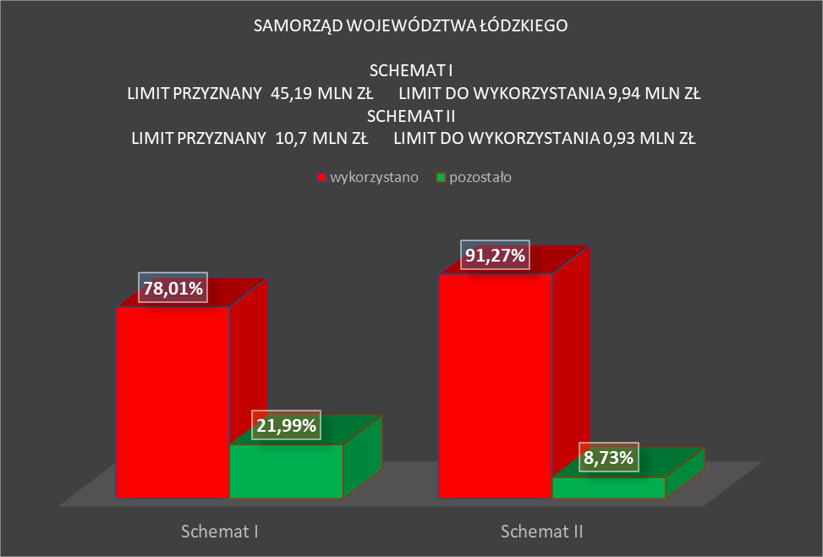

Slide 15
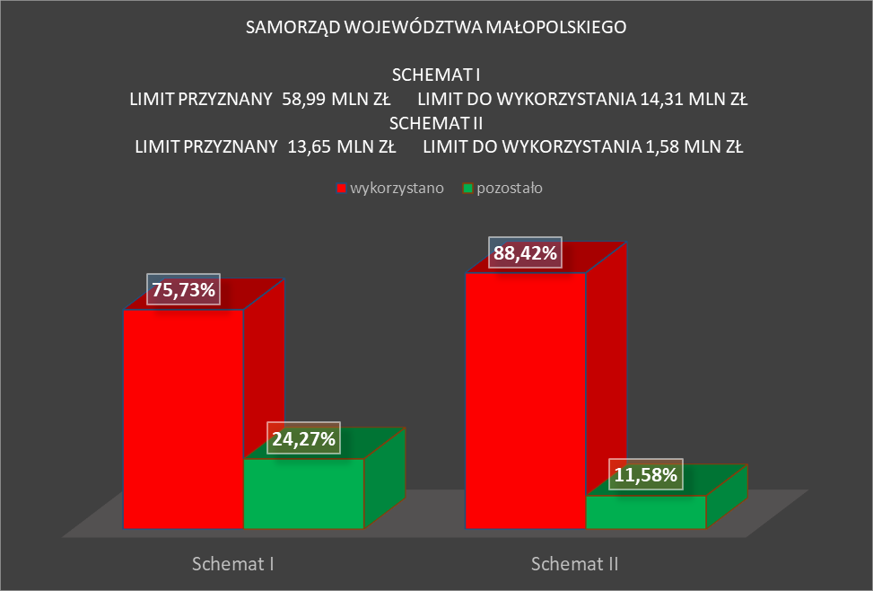

Slide 17
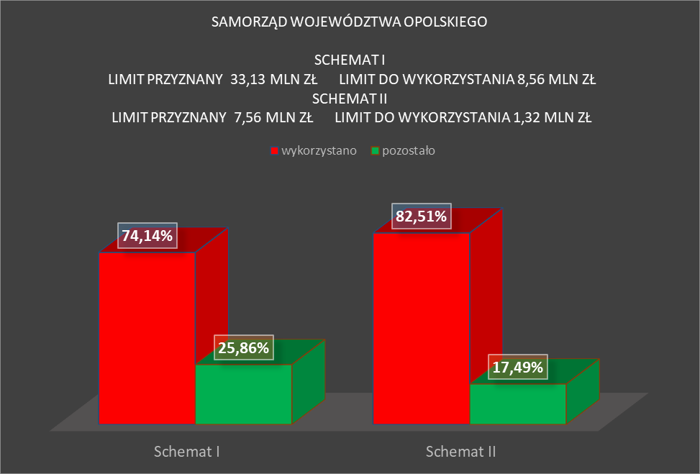

Slide 18
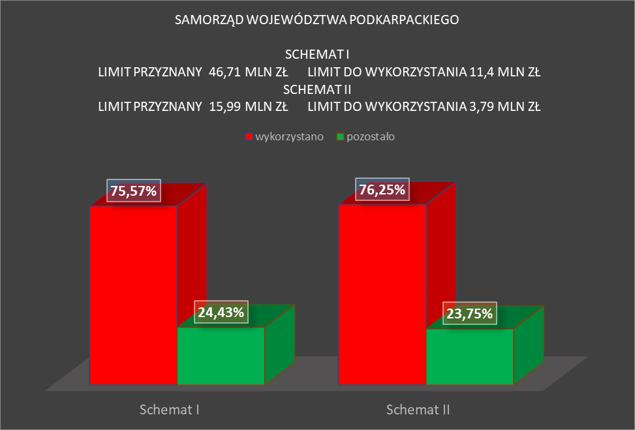

Slide 19
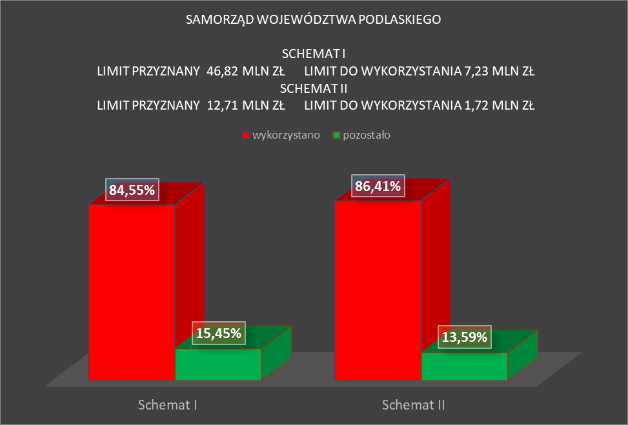

Slide 23
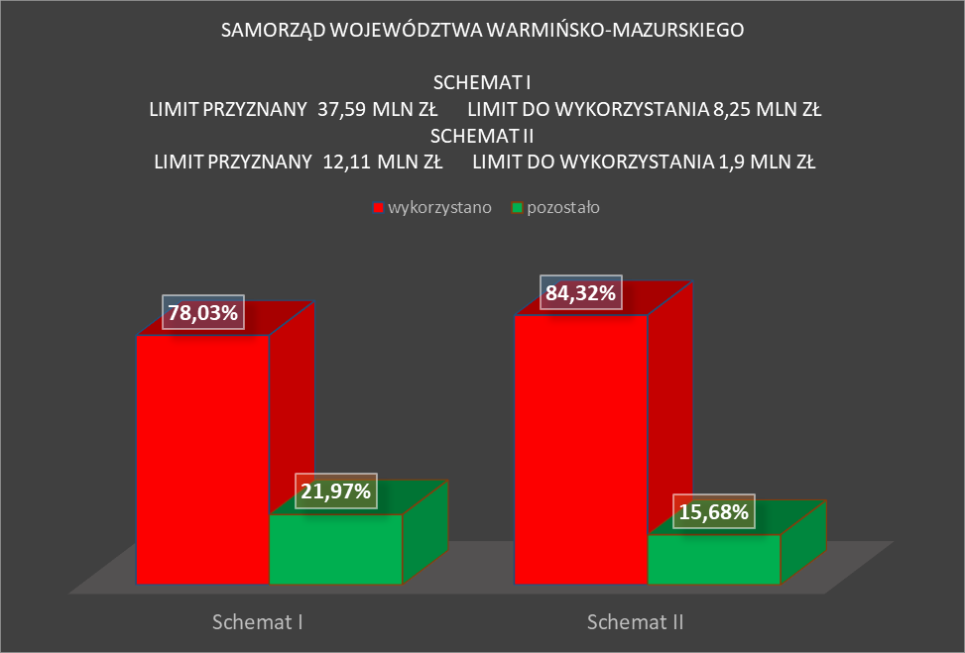

Slide 24
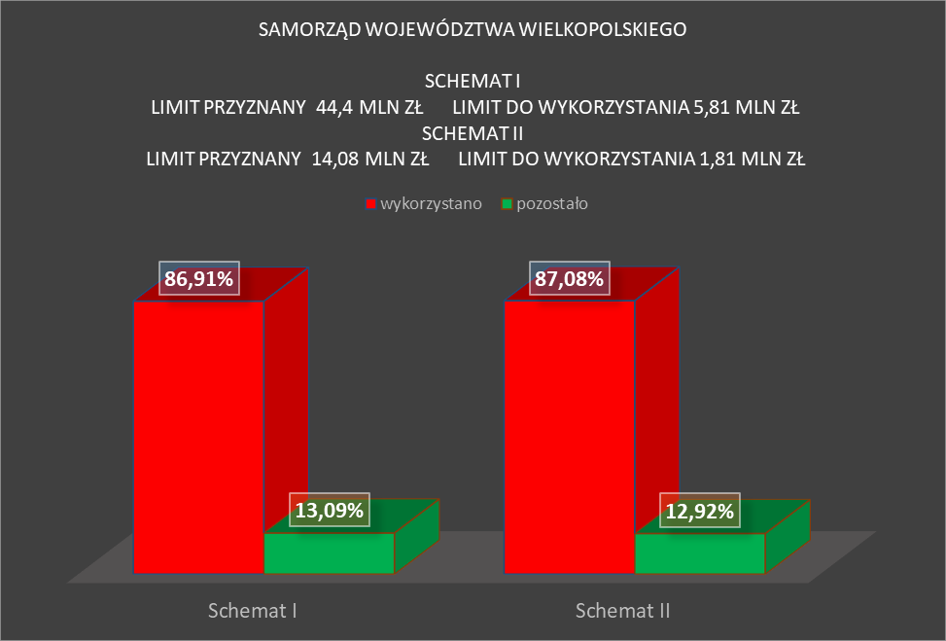

Slide 25
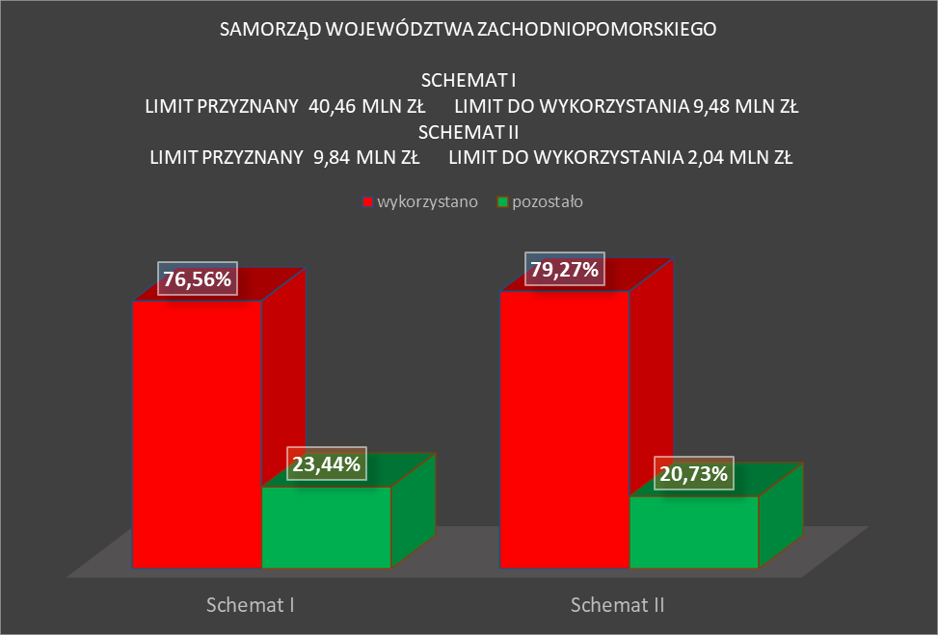

Slide 26
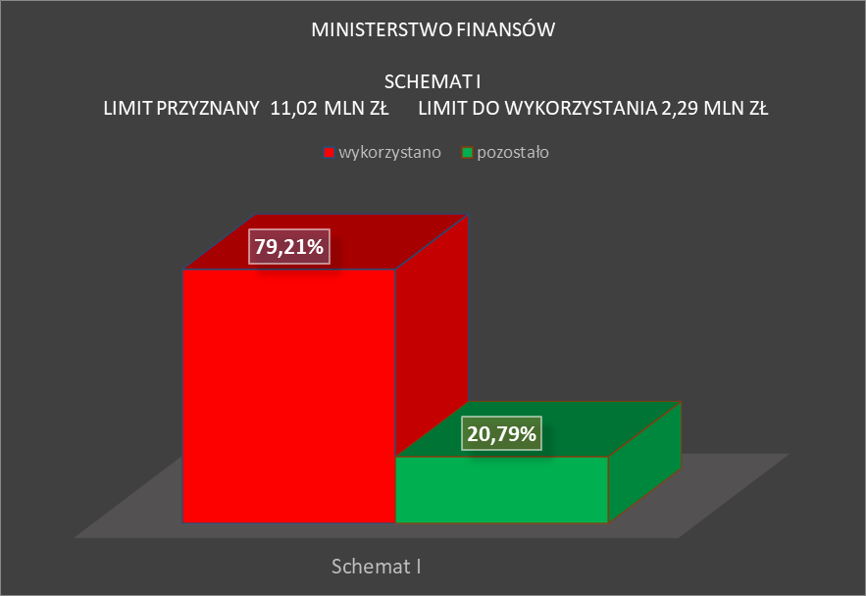

Slide 27
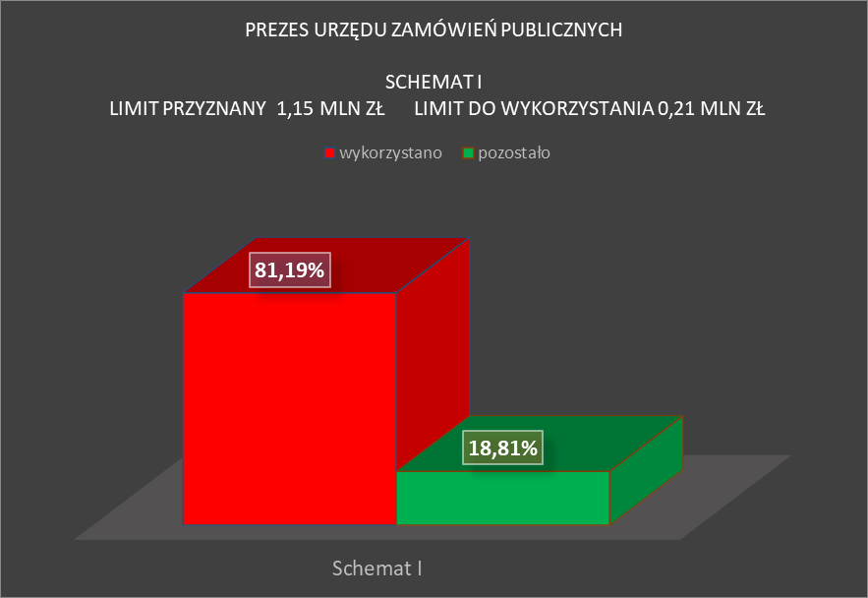

Slide 28
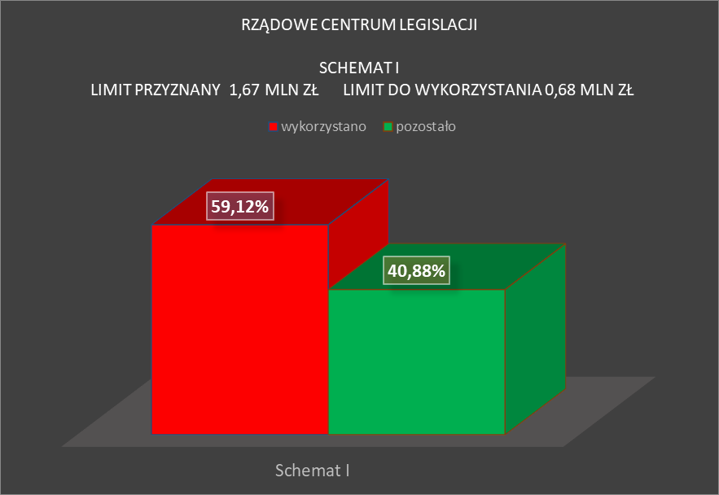

Slide 29
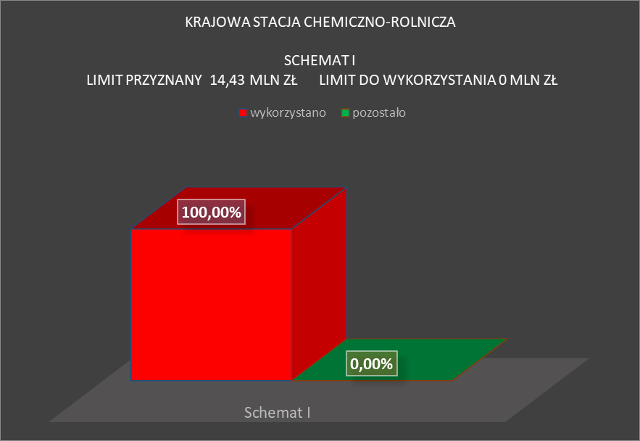

Slide 30
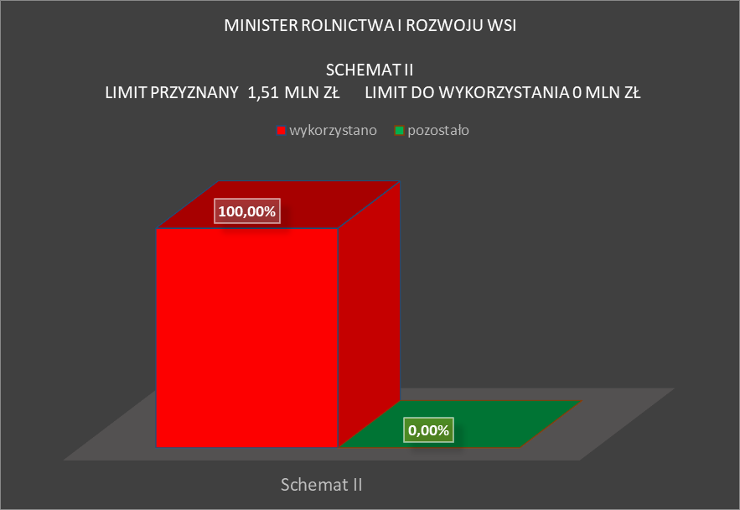

Slide 31
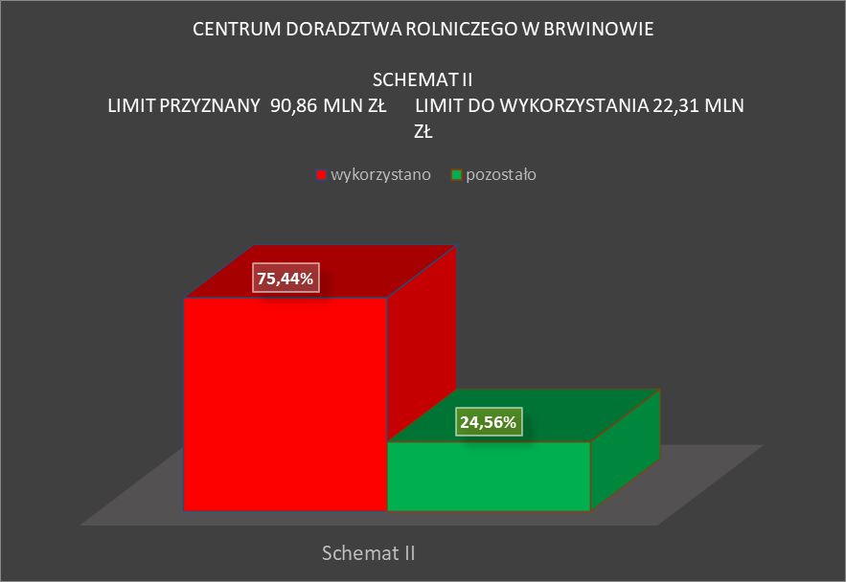

Slide 32
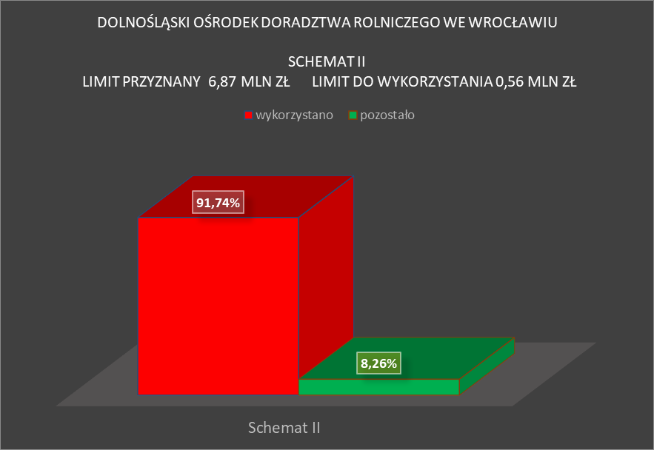

Slide 33
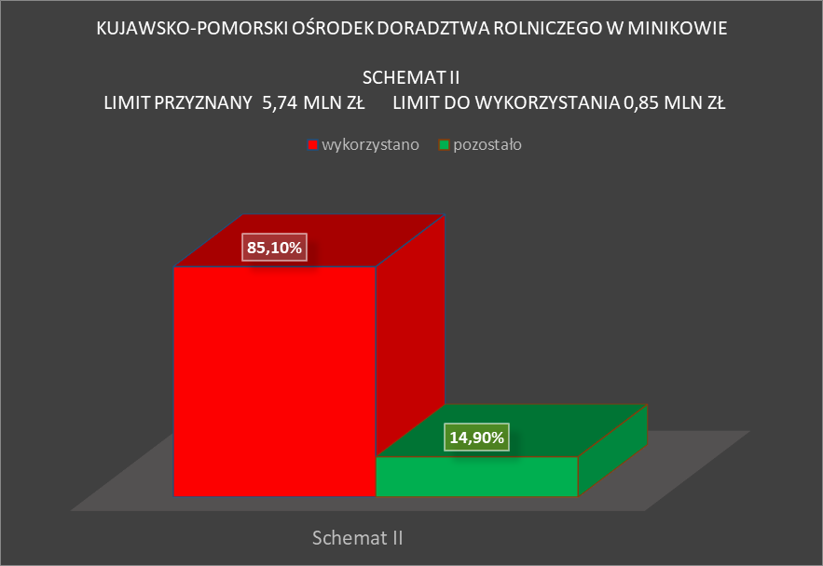

Slide 37
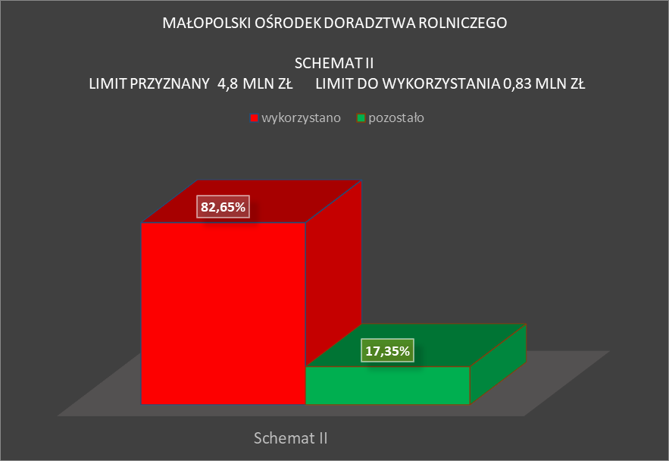

Slide 38
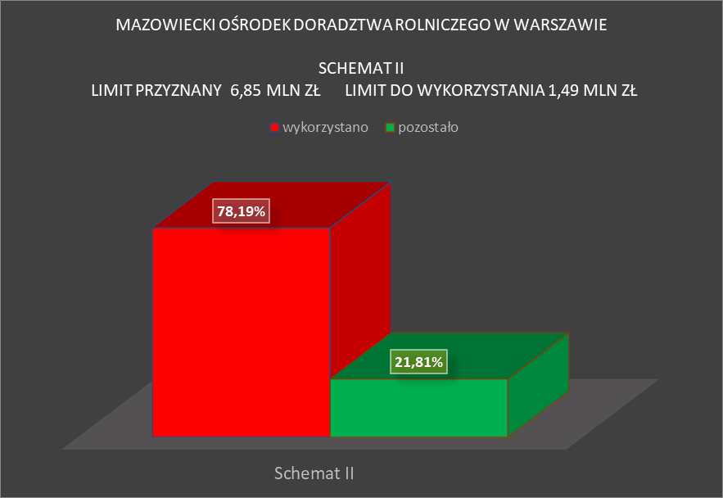

Slide 39
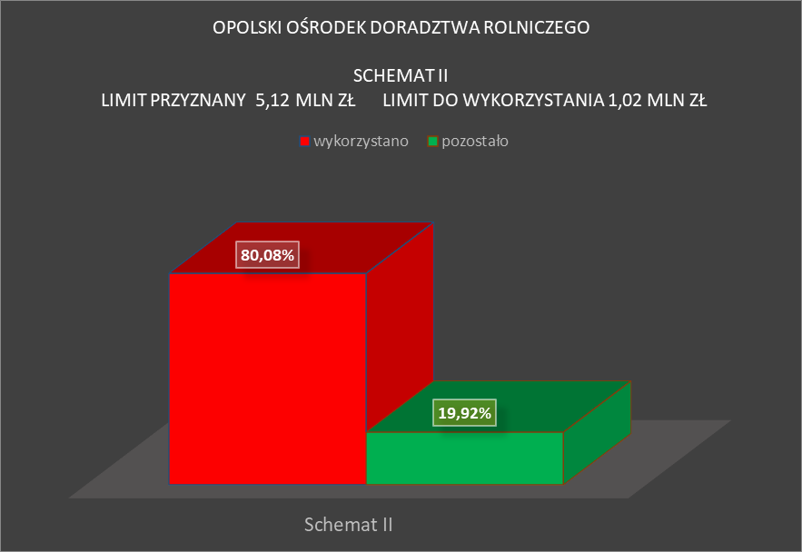

Slide 40
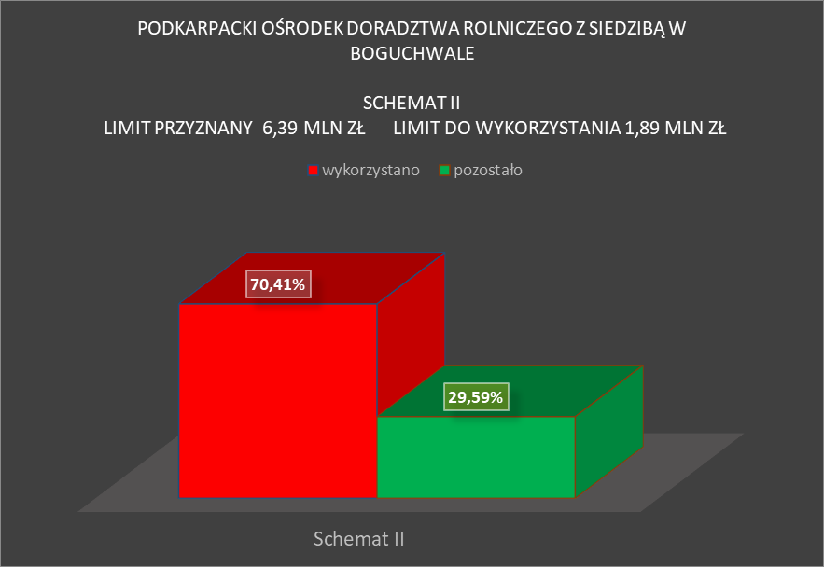

Slide 41
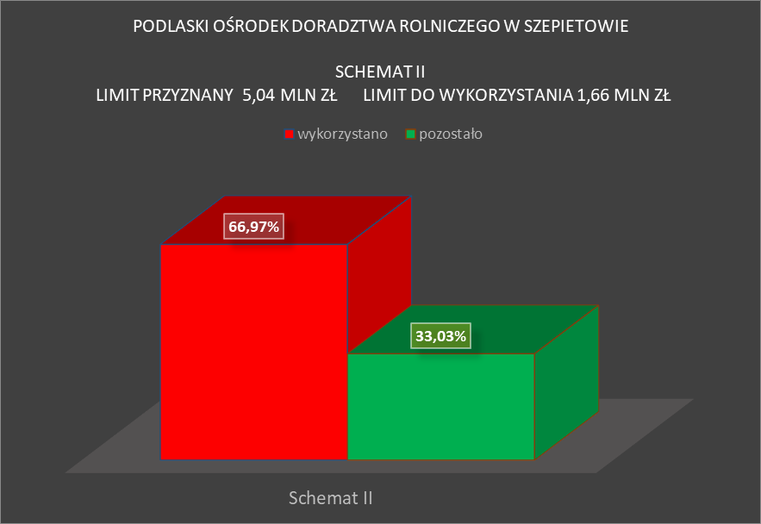

Slide 43
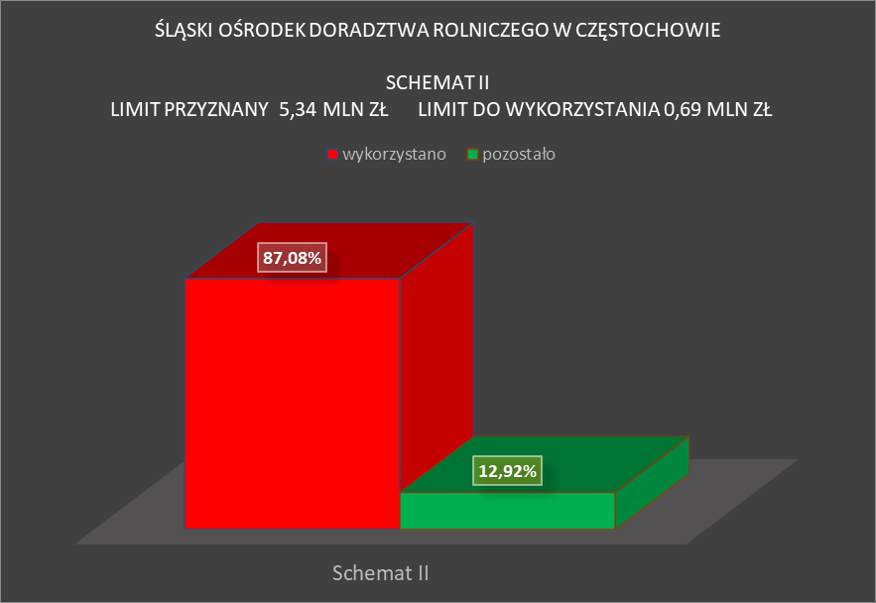

Slide 44
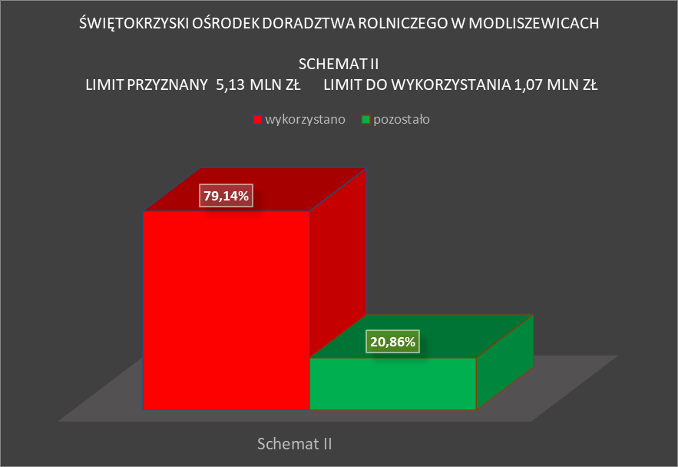

Slide 45
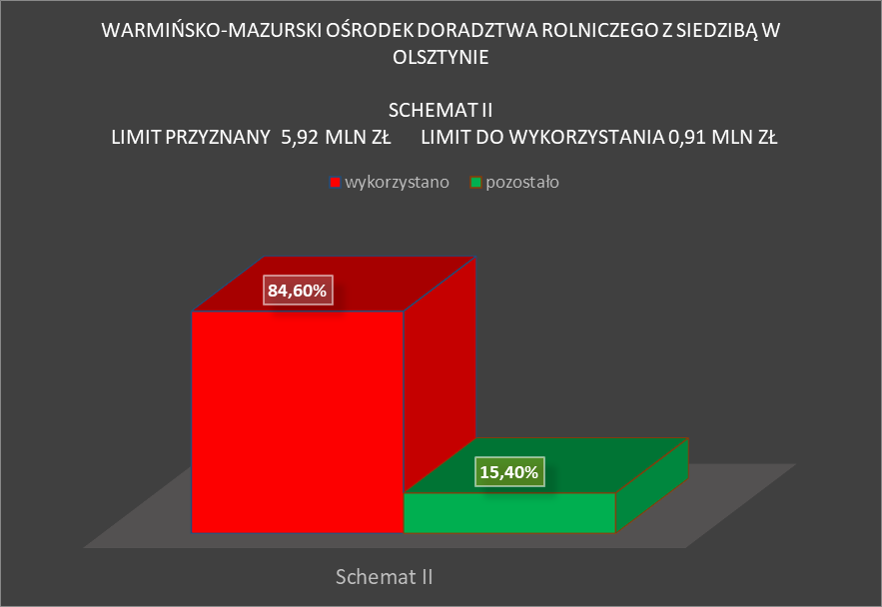

Slide 47
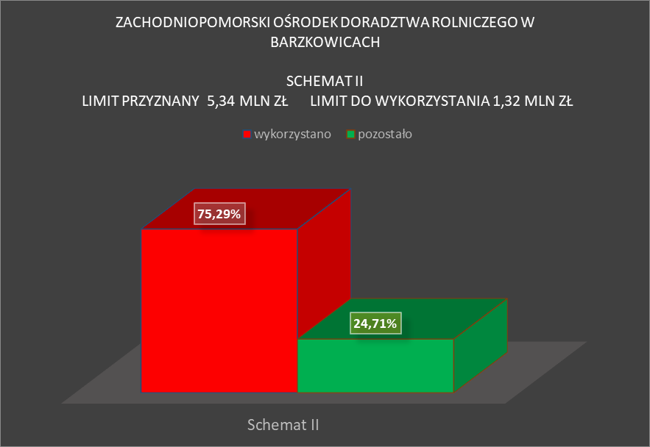

Slide 48
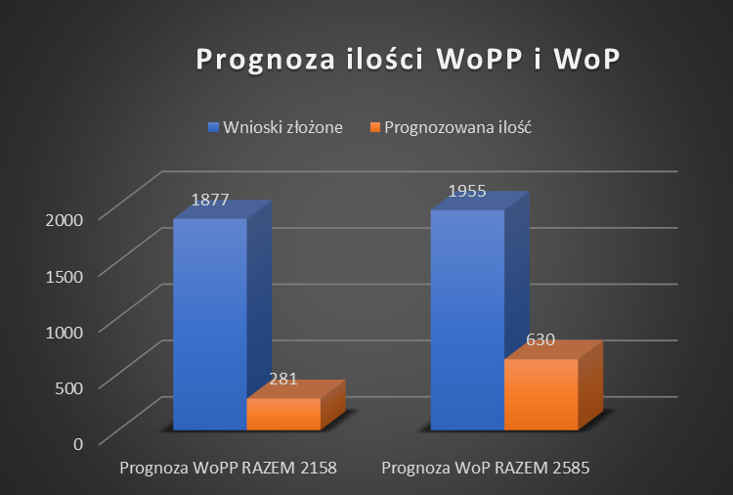

Slide 49
Dziękuję za uwagę.

